Slide 1
火箭发动机原理
第2章推力室和发动机的
主要性能参数
梁国柱 教授
lgz@buaa.edu.cn
北京航空航天大学宇航学院
2026.9.11

Slide 2
大作业1：调查、分析与研究重复使用运载火箭朱雀三号和长征十号乙动力系统的性能（2026.9.11）
作业题目：调查、分析与研究重复使用运载火箭朱雀三号和长征十号乙动力系统的性能，根据文献资源调查其动力系统工作方案和工作能力等特性，根据所学基本理论分析（含计算）发动机性能参数，在此基础上进一步拓展研究（含计算）相关发动机的优缺点和可能的改进设计方案。计算所需原始参数可通过自行查阅相关文献分析或计算获得。
程序要求：全部核心计算程序要求用Ｃ语言编写。除需要选定的参数可以人工从屏幕输入以外，所有计算由程序自动执行；程序发布版的形式可以是控制台形式的、带用户友好界面形式的、微信小程序形式的、或APP形式的，同学根据自己编程情况自定。
成绩评定：评委打分评定，小组成绩就是组员的成绩。
所学基本理论能用尽用、能算尽算、学以致用！

Slide 3
大作业1：调查、分析与研究重复使用运载火箭朱雀三号和长征十号乙动力系统的性能（2026.9.11）
作业报告：规范撰写包括研究目标、计算方法、参数确定、程序设计思想与关键技术、程序流程图（框图）、程序说明、设计案例结果与分析、结论与感悟、参考文献、各组员分工说明等内容的研究报告。
团队协作：成立8个研究小组（每组6-7人），组长负责分解任务、组织团队协作，推动工作。人人要有贡献(编程、算法、资料、报告、PPT、数据整理、分析……)。
助教完成随机分组，由组员决定组长人选。
展示汇报：10月16日（周五 3-5节）课上展示汇报研究成果。 每组PPT展示不超过10分钟，提问不超过5分钟。课堂展示当天由组长上交完整作业（主要包括程序源代码、程序发布版、展示PPT、作业报告等4项内容）。
完成作业的过程就是科学研究！

Slide 4
第2章 推力室和发动机的主要性能参数
2.1 推力室的推力
2.2 推力室的总冲和比冲
2.3 推力室的喷气速度
2.4 推力室的质量流量和特征速度
2.5 推力系数和最大理想推力
2.6 推力室主要参数之间的关系
2.7 推力室性能参数的理想值和实际值
2.8 发动机的主要参数
2.9 航天飞行任务分析及其对火箭发动机性能的要求

Slide 5
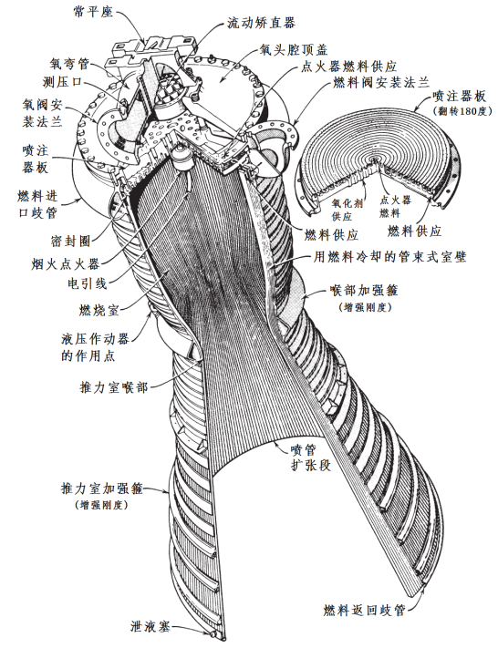
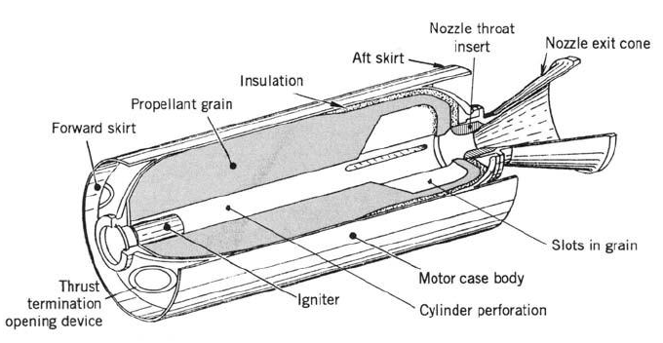
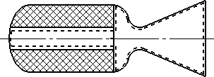
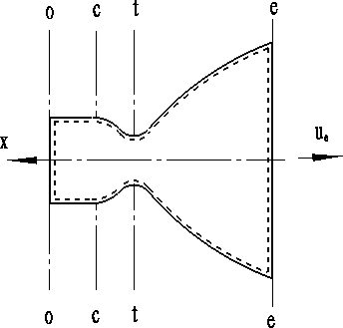
2.1 推力室的推力
推力室的概念
液体发动机推力室简图
固体发动机推力室简图
一般推力室简图

Slide 6
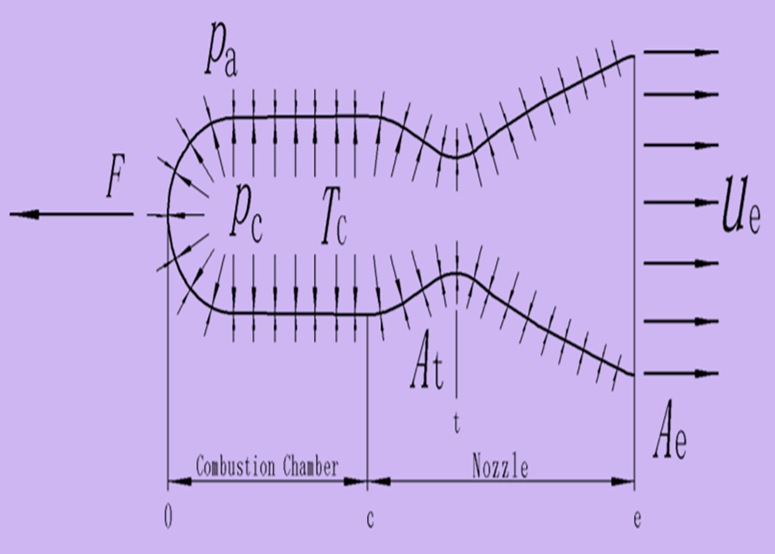
2.1 推力室的推力
推力的定义
与推力相关的推力室内外表面上的气体作用力

Slide 7
2.1 推力室的推力
推力公式
高度特性
动推力
静推力
海平面推力
真空推力
特征推力
设计状态
设计高度
等效喷气速度

Slide 8
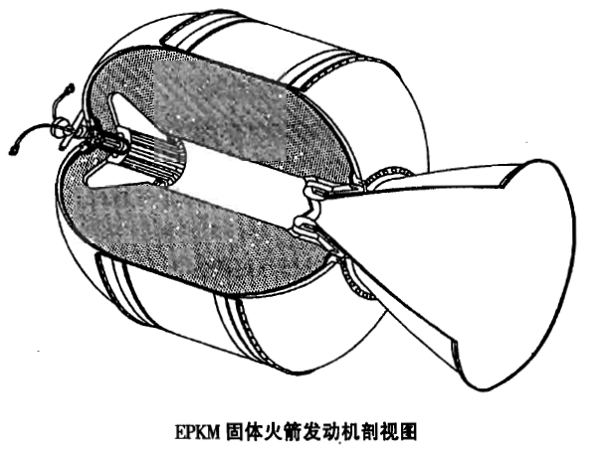
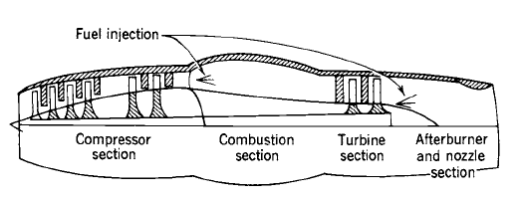
2.1 推力室的推力
研讨：涡轮喷气发动机的推力怎么算？
固体火箭发动机(推力室)
涡轮喷气发动机
假定推力的定义相同
?

Slide 9
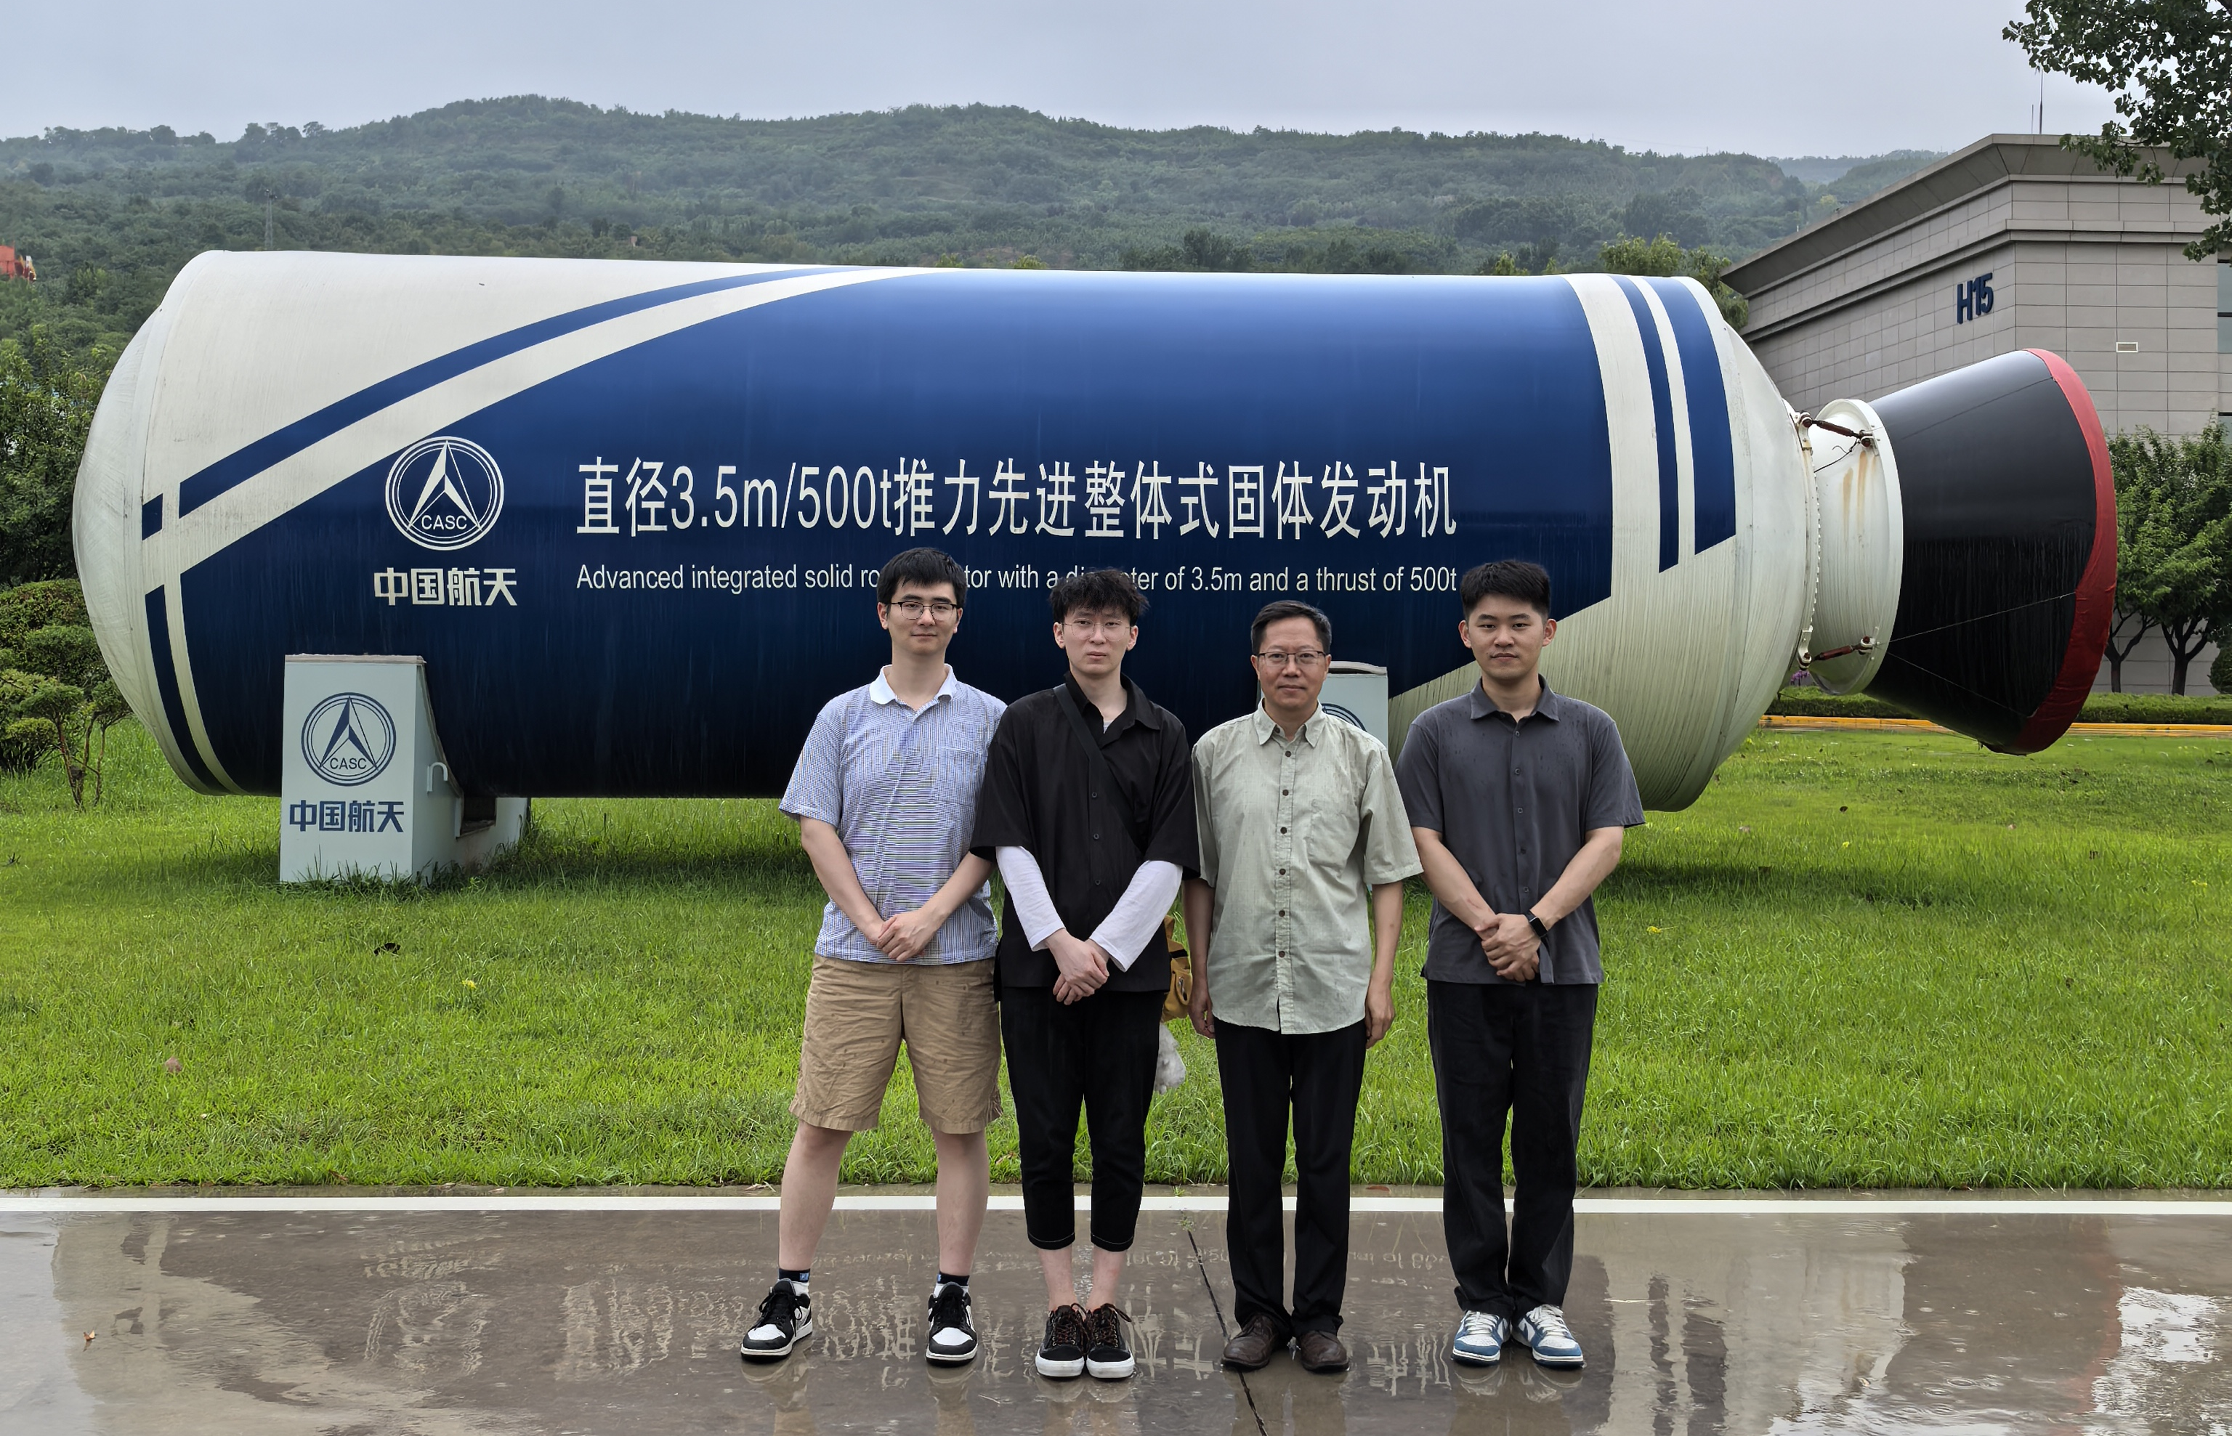
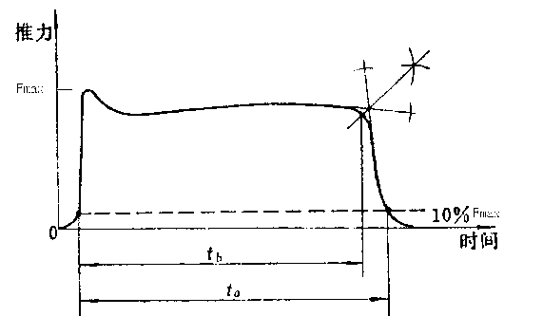
2.2 推力室的总冲和比冲
推力室的总冲量（简称总冲）
推力室的工作时间
燃烧时间（固发）
i
总冲是火箭发动机推力室的重要性能参数，包含推力和推力持续工作的时间，综合反映了推力室工作能力的大小。

Slide 10
小作业（2）2026.9.11
（1）阅读教材，复习已学内容。
（2）完成习题2-3、2-7、 2-21、2-22，下周一上课时课代表收齐交给助教。
（3）预习后续章节。

Slide 11
2.2 推力室的总冲和比冲
推力室的比冲量（简称比冲）
推力室的比冲
两式等价
回顾上节课，提出问题：观察天安门阅兵式，为什么导弹方阵中越是后面出场的导弹个头（直径+长度）越大？对固体导弹和液体导弹，这种“大”又分别体现在哪个方面呢？
推力室的比推力
真空比冲
海平面比冲
设计工况时的比冲
高度H处的比冲
i
比冲与等效喷气速度的关系
等效喷气速度的重要性

Slide 12
2.2 推力室的总冲和比冲
推力室的比冲量（简称比冲）
推力室比冲是火箭发动机最重要的性能指标，用来评定不同发动机研制水平的高低。
比冲主要取决于推进剂本身能量的高低，也与推力室工作过程的完善程度有关。
现代固发推力室的实际比冲在2100~2600m/s之间。
现代液发推力室，当采用常规推进剂时，比冲一般在2500~3300m/s之间；当采用高能推进剂时，比冲可达到4000m/s或更高。例如，美国航天飞机主发动机（SSME）的真空比冲为4464m/s，地面比冲为3562m/s。
i

Slide 13

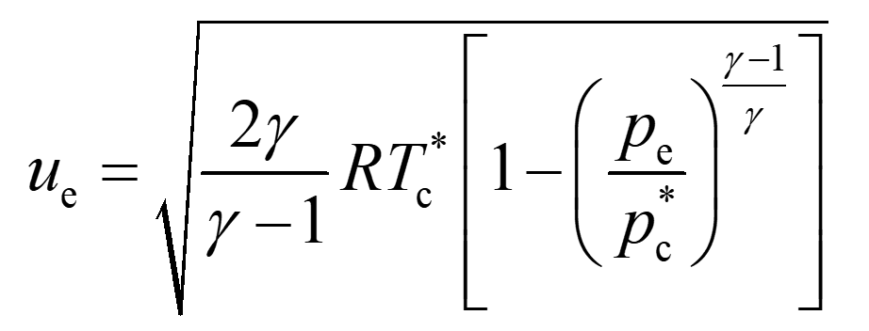
2.3 推力室的喷气速度
理想推力室概念
热能向动能的转换
求速度用什么守恒定律？
i
推力室的热效率

Slide 14
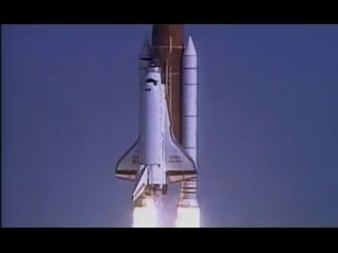
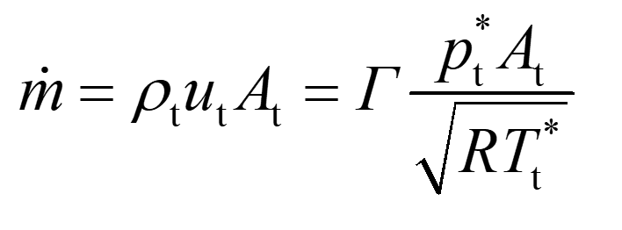
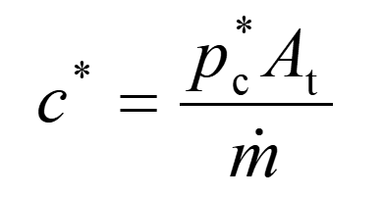
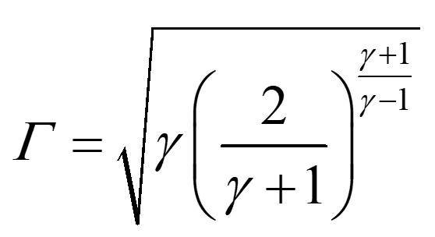
2.4 推力室的质量流量和特征速度
理想推力室
求质量流量速度用什么守恒定律？
i
定义特征速度
定义液发混合比K

Slide 15

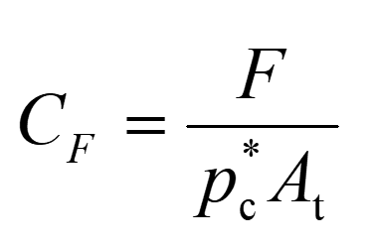
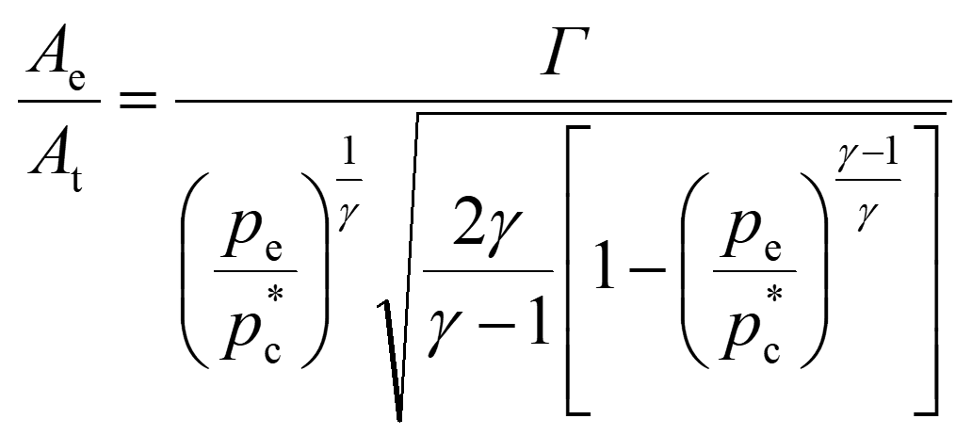
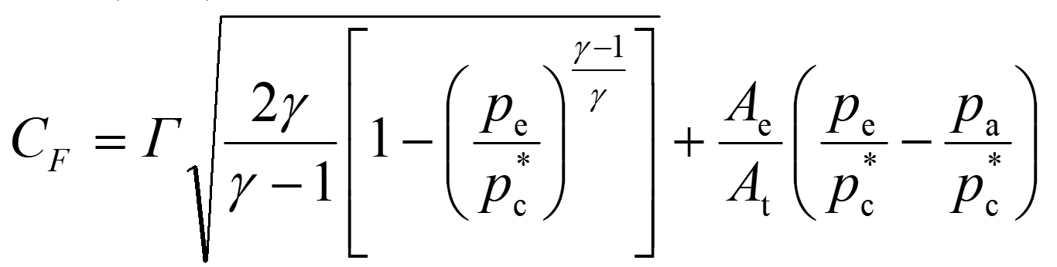
2.5 推力系数和最大理想推力
理想推力室
推力公式
定义推力系数
i

Slide 16
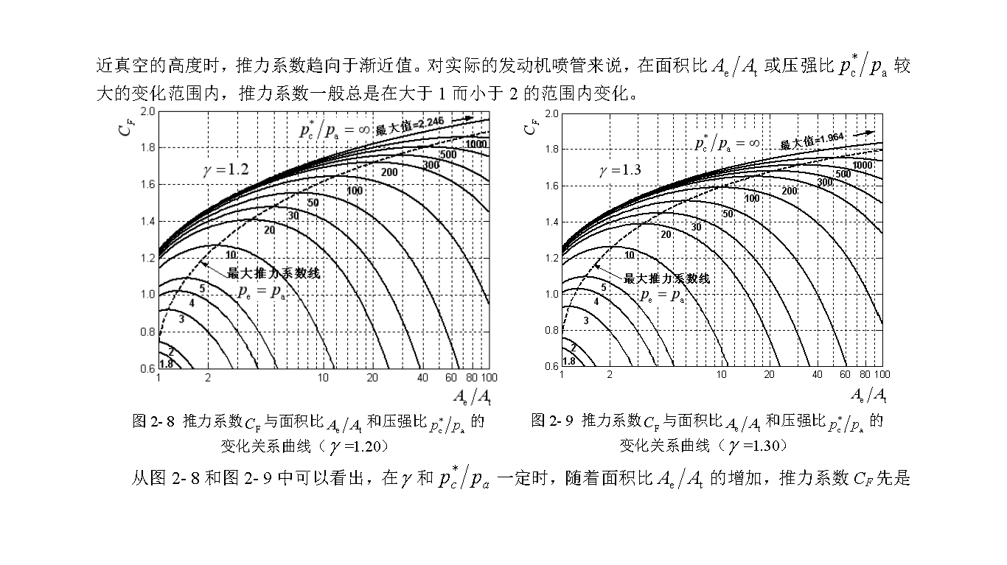
2.5 推力系数和最大理想推力
理想推力系数的变化曲线
i

Slide 17
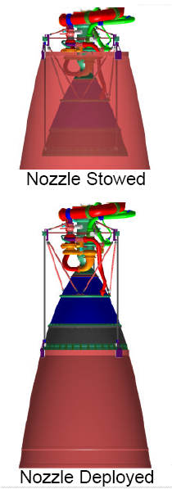
2.5 推力系数和最大理想推力
高度特性的利用—可延伸喷管
RL60发动机（美）
i

Slide 18
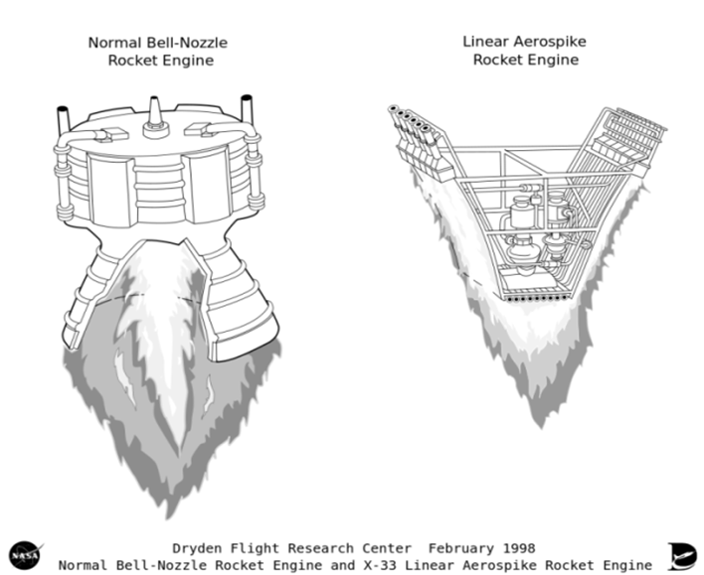
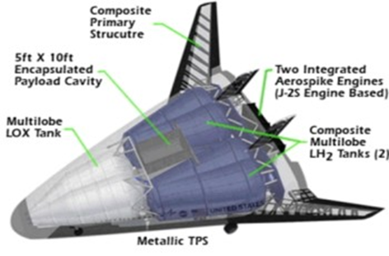
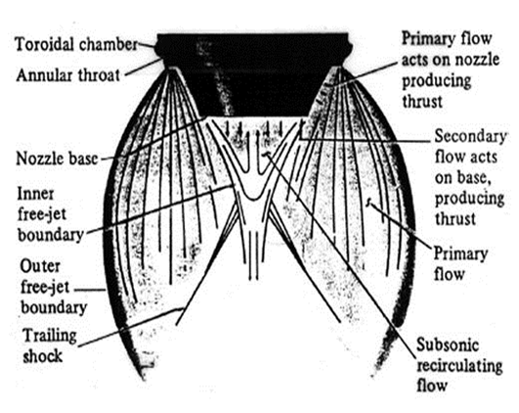
2.5 推力系数和最大理想推力
高度特性的利用—塞式喷管
i

Slide 19
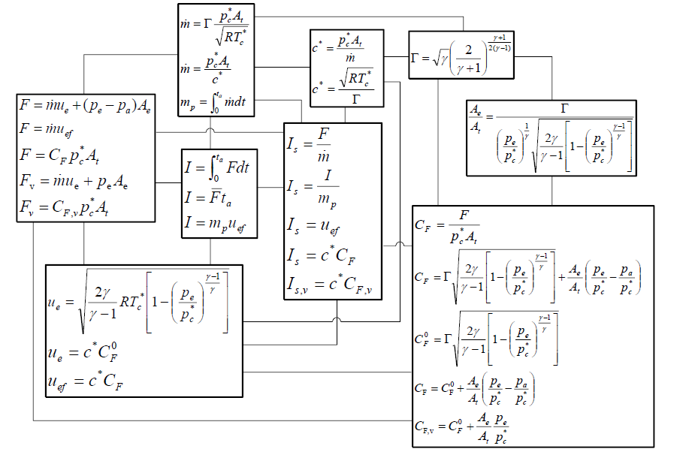
2.6 推力室主要参数之间的关系
诸参数之间的关系图
i

Slide 20
小作业（3）2026.9.14
（1）阅读教材，复习已学内容。
（2）完成习题 2-8、2-11、2-12、2-13、2-31，下周一上课时课代表收齐交给助教。
（3）预习后续章节。
提醒各研究小组积极推进大作业的工作进程！

Slide 21
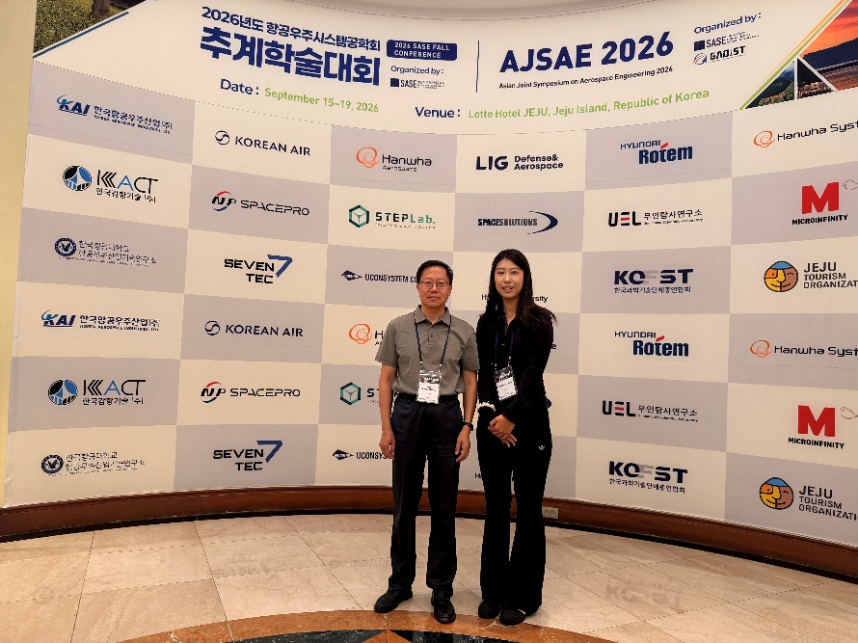
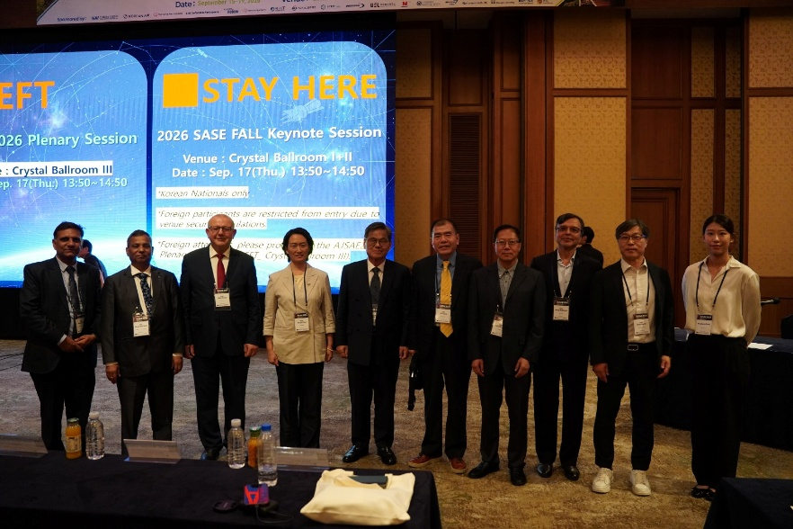
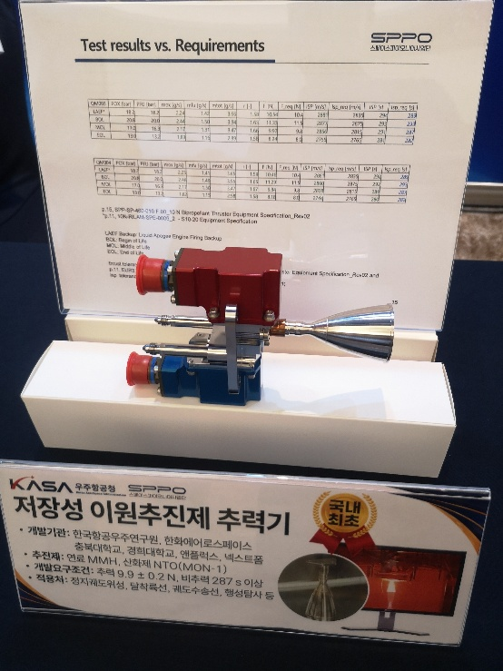
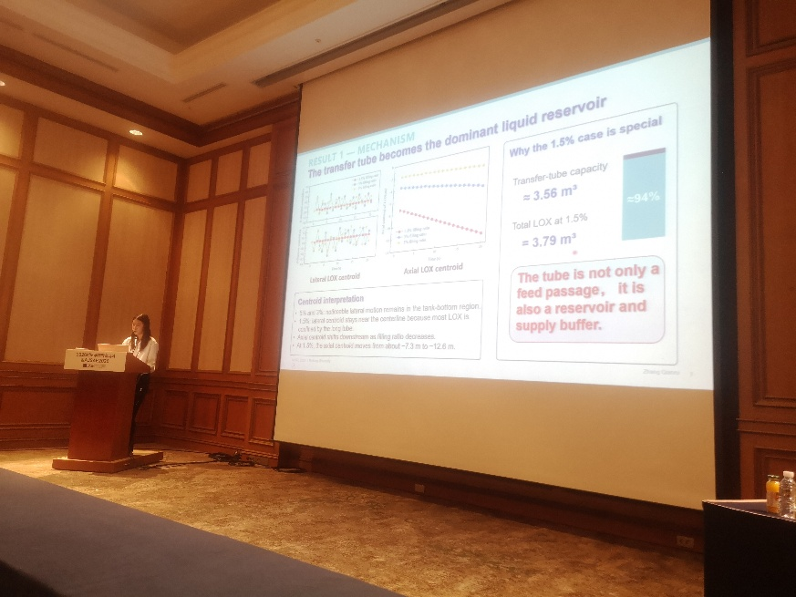
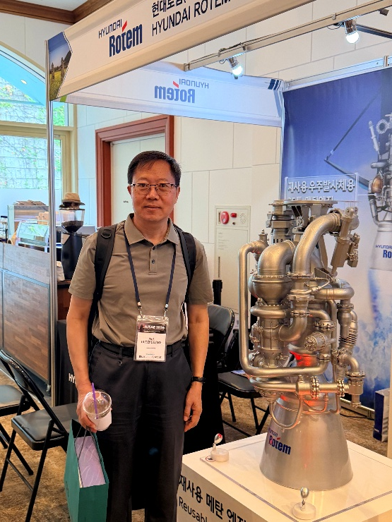
参加亚洲航空航天工程联合会议（AJSAE2026）, 韩国济州，2026.9.15-9.19
Under development！
i

Slide 22
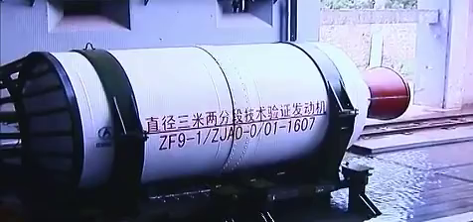
2.7推力室性能参数的理想值与实际值
火箭发动机的试验场景(2016.8.2)
i

Slide 23
2.7推力室性能参数的理想值与实际值
实际特征速度
燃烧室效率
实际推力系数
喷管效率
实际比冲
比冲效率

Slide 24
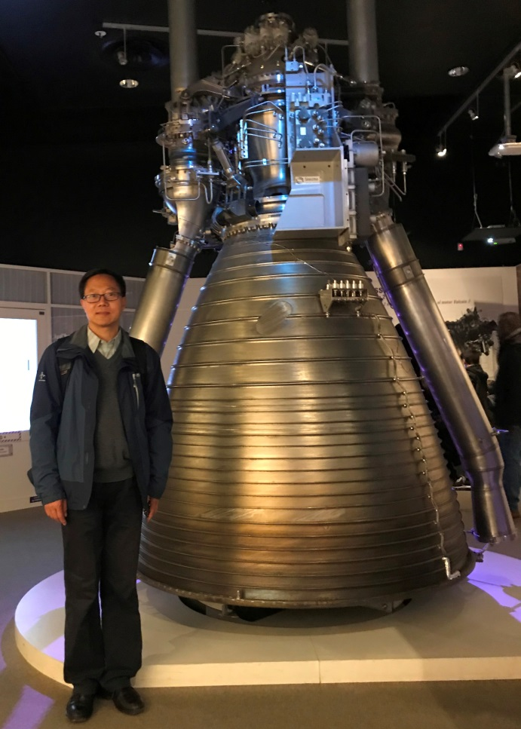
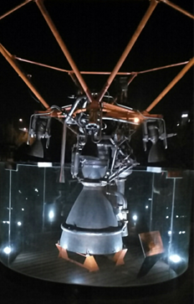
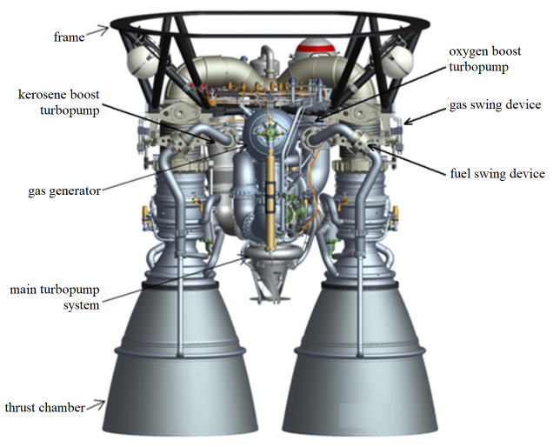
做大作业的过程中，提醒大家对查阅到的数据一定要甄别清楚，是推力室的参数还是发动机的参数，否则就一错错到底了！
2.8 发动机的主要参数
重点：推力室与发动机的区别
我国500吨级固体发动机
i
YF-24
（1X YF-22+ 4X YF-23）
我国500吨级重型液体发动机
Vulcain(火神)

Slide 25
2.8 发动机的主要参数/各国液氧-液氢发动机之比较
发动机名称，循环，国别，公司（鉴定年份） | 飞行器 | 真空推力 /kN | 真空比冲 /m/s | 燃烧室压强 /bar | 混合比 | 喷管面积 扩张比 | 发动机 干质/kg
SSME，分级燃烧， 美国，洛克达因公司（1998） | 航天飞机 三机并联 | 2183 | 4438 | 196 | 6.0 | 68.8 | 3400
RS-68，燃气发生器， 美国，洛克达因（2000） | 德尔它 | 3313 | 4070 | 97.2 | 6.0 | 21.5 | 6800
LE-5A，膨胀，日本， MH1（1991） | HⅡ | 121.5 | 4433 | 37.2 | 5.0 | 130 | 255
LE-7，分级燃烧，日本， MH1（1991） | HⅡ | 1080 | 4370 | 122 | 6.0 | 52 | 1720
Vulcain，燃气发生器，法国，（1984-1996研制） | 阿里安5 | 1120 | 4246 | 112 | 5.35 | 45 | 1585
HM7，燃气发生器，法国， 洲动力装置（1973-1983研制） | 阿里安1 | 62.7 | 4356 | 36.2 | 5.1 | 45 | 155
RL-10-A3-3A，膨胀， 美国，普惠（1965） | 各种 上面级 | 73.4 | 4358 | 32.75 | 5.0 | 61 | 132
RL-10-B2，膨胀， 美国，普惠（1998） | － | 110 | 4575 | 44.12 | 6.0 | 375 | 275
YF-73，燃气发生器，中国， 航天总公司（1976-1986研制） | 长征 | 44.43 | 4119 | 26.3 | 5.0 | 40 | 245
YF-75，燃气发生器，中国， 航天总公司（1986-1994研制） | 长征 双机并联 | 78.45 | 4312 | 36.7 | 5.0 | 80 | 611
i

Slide 26
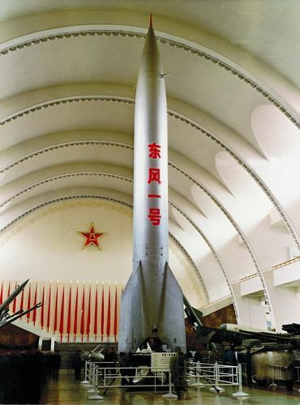
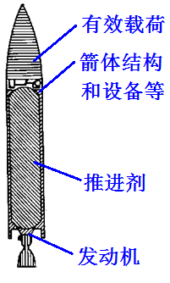
2.9 航天飞行任务分析及其对火箭发动机性能的要求
火箭发射卫星的问题
DF-1 基本参数：
长度：17.68m，直径：1.65m
射程：600km，弹重：20.5t
战斗部：1300kg的常规高爆炸药动力装置：单级液体火箭发动机
推进剂：液氧-酒精推进剂
问题：我们知道卫星近地轨道高度约200-300km，那么理论上能否把东风一号导弹直接改成运载火箭来发射卫星呢？
i
东风一号地地导弹（1960）
单级火箭简图

Slide 27

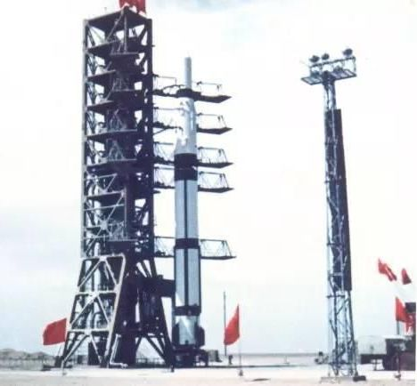
2.9 航天飞行任务分析及其对火箭发动机性能的要求
从东风一号弹道导弹到长征一号运载火箭
长征一号是三级运载火箭，全长29.46m，最大直径2.25m，起飞质量81.5t，近地轨道运载能力为300kg（440km圆轨道）。 1970年4月24日，首次将中国第一颗人造地球卫星——东方红一号成功送入了太空。
长征一号运载火箭的成功发射正式揭开了我国航天发射活动的序幕！
东风一号地地
导弹（1960）
长征一号运载火箭（1970）

Slide 28
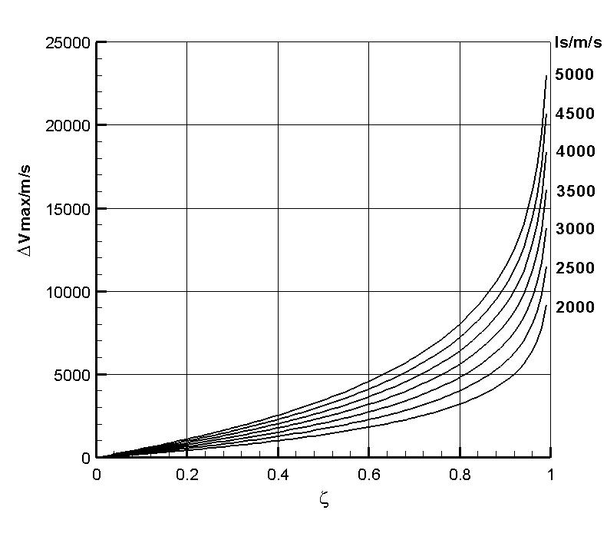
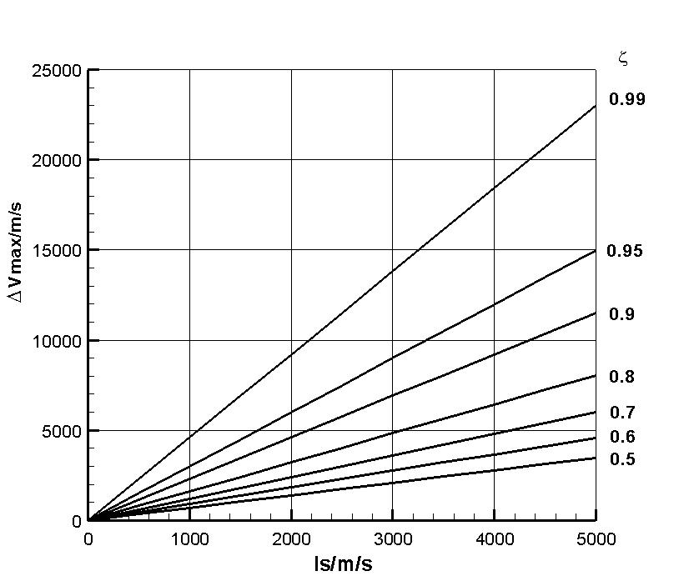
2.9 航天飞行任务分析及其对火箭发动机性能的要求
单级火箭末速度与发动机比冲和推进剂质量分数的关系
i

Slide 29
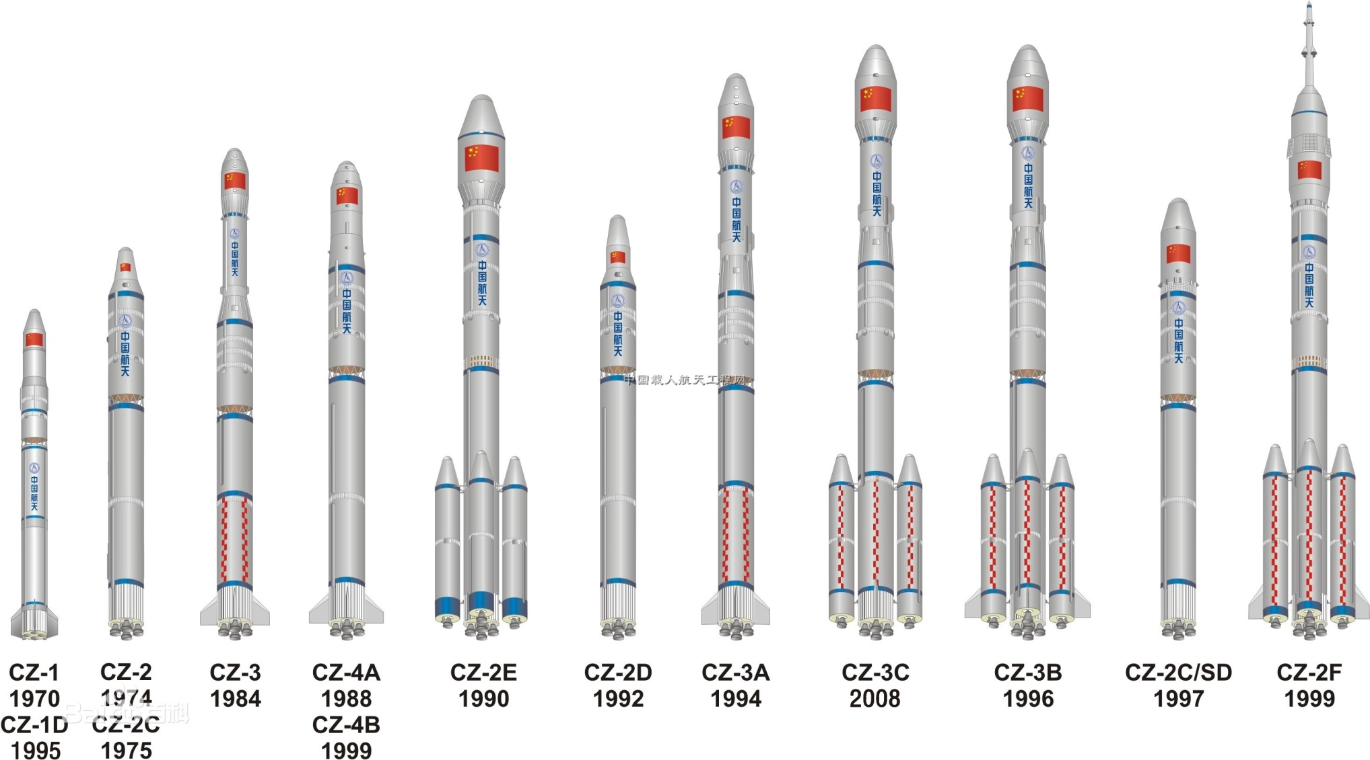
2.9 航天飞行任务分析及其对火箭发动机性能的要求
多级火箭举例
i

Slide 30
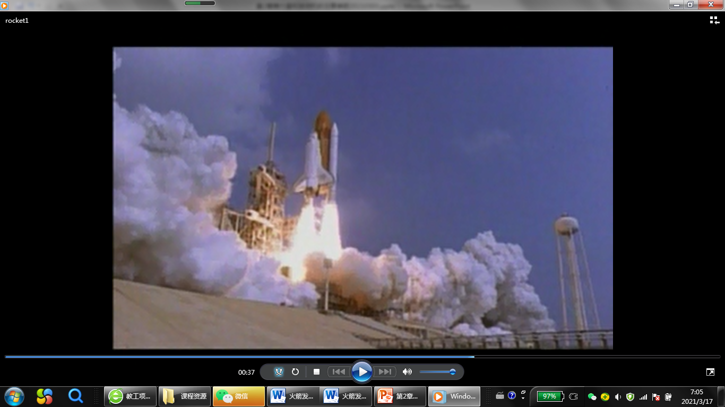
2.9 航天飞行任务分析及其对火箭发动机性能的要求
航天飞机
怎么看待航天飞机的发射模式？
i

Slide 31
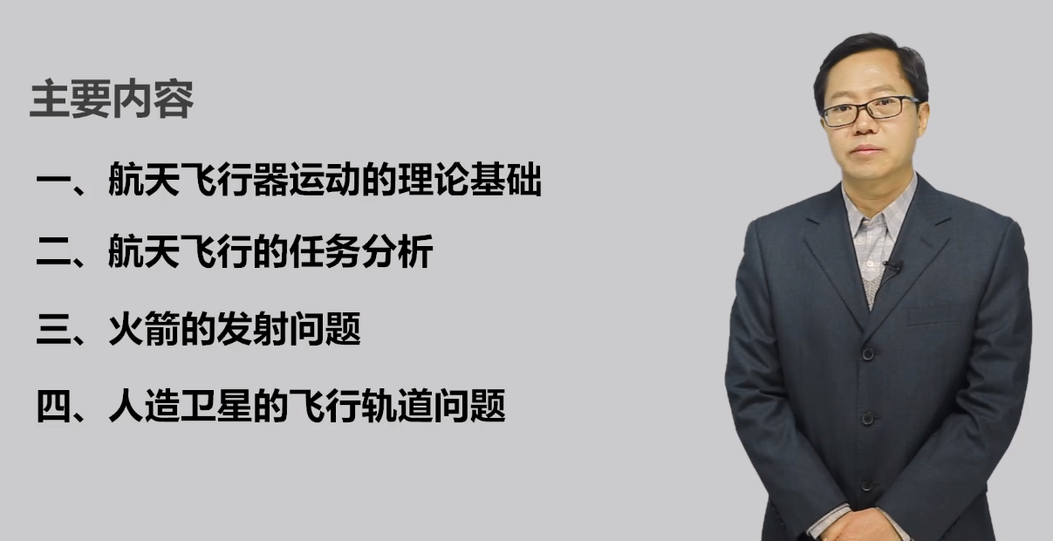
2.9 航天飞行任务分析及其对火箭发动机性能的要求
关于火箭发射的在线课程（有兴趣的同学课外拓展学习）
杨小远教授主持线上课程《应用数学分析》（爱课程网在线）
https://www.icourse163.org/course/BUAA-1205799845?tid=1475499470
第十四模块 火箭发射中若干数学问题
i

Slide 32
小作业（4）2026.9.21
（1）阅读教材，复习已学内容。
（2）完成习题 2-23、2-27、2-32，2-36、2-37、 2-47，2-49，下周一上课时课代表收齐交给助教。
（3）预习后续章节。（下次王伟宗老师上课）。
提醒各研究小组积极推进大作业的工作进程！

